Slide 1
Муниципальное учреждение дополнительного образования
«Центр дополнительного образования «Созвездие»
Тутаевского муниципального района
Документация педагога дополнительного образования
Рязанова Ю.Д., зам. дир. по УВ и МР

Slide 2
Экологические методические экскурсии (полевые Прогнозируемые результаты:
- консультации и семинары по организации учебно-исследовательской и проектной деятельности для педагогов и обучающихся;
- повышение профессиональной компетентности педагогических работников по учебно-исследовательской и проектной деятельности;
- проведено 7мероприятий на районном уровне;
- повышение качества исследовательских иоектных работ обучающихся (наличие призовых мест в конкурсах и конференциях различного уровня);
- организовано информирование обучающихся ОУ района для участия в региональных и всероссийских конкурсах и конференциях;
- реализация программ «Экологический мониторинг» и «Школа исследователей»;
- пополнение информации о деятельности Ресурсного Центра по учебно-исследовательской деятельности на сайте учреждения.
выходы с применением практики)
Нормативно-правовая база, регламентирующая деятельность педагога дополнительного образования
Федеральный закон от 29.12.2012. № 273-ФЗ «Об образовании в Российской Федерации»;
Приказ Министерства просвещения Российской Федерации от 27 июля 2022 г. N 629 «Об утверждении Порядка организации и осуществления образовательной деятельности по дополнительным общеобразовательным программам»;
Концепция развития дополнительного образования детей до 2030 года(Распоряжение Правительства Российской Федерации от 31 марта 2022 г. № 678-р);
Стратегия развития воспитания в РФ на период до 2025г. (Утверждена распоряжением Правительства РФ от 29 мая 2015 г. № 996-р);
Приказ Министерства труда и социальной защиты Российской Федерации от 5 мая 2018г. № 298н «Об утверждении профессионального стандарта педагог дополнительного образования детей и взрослых»;
Постановление Главного государственного санитарного врача РФ от 28.09.2020. N 28 "Об утверждении санитарных правил СП 2.4.3648-20 "Санитарно-эпидемиологические требования к организациям воспитания и обучения, отдыха и оздоровления детей и молодежи";
Устав и локальные нормативные акты Муниципального учреждения дополнительного образования «Центр дополнительного образования «Созвездие» Тутаевского муниципального района
Notes:
Планирование своей деятельности педагог осуществляет посредством разработки учебной документации, которая в свою очередь помогает грамотно организовать занятия, рационально использовать учебное время, эффективно отслеживать результаты.
Какие же требования предъявляются к оформлению и содержанию данных материалов? Главным правилом является то, что при разработке учебной документации всех уровней педагог должен руководствоваться Государственными образовательными стандартами, нормативными документами и инструкциями Министерства образования и науки, а так же Уставом образовательного учреждения (см. схему).
Требования сегодняшнего дня обязывают педагога дополнительного образования владеть определенными компетентностями, которые четко прописаны в тарифно-квалификационных характеристиках по должностям работников образования. А законодательные акты федерального уровня, такие как Закон «Об образовании в Российской Федерации» - ФЗ-273, Приказ Минобрнауки России от 29 августа 2013 г. № 1008 «Об утверждении Порядка организации и осуществления образовательной деятельности по дополнительным общеобразовательным программам», Постановление главного государственного санитарного врача Российской Федерации от 4 июля 2014 года N 41 «Об утверждении СанПиН 2.4.4.3172-14 «Санитарно-эпидемиологические требования к устройству, содержанию и организации режима работы образовательных организаций дополнительного образования детей» требуют от педагога дополнительного образования наличия документов, необходимых ему в работе. В данной статье приводится перечень документов, которые должен иметь каждый педагог дополнительного образования.
Планирование своей деятельности педагог осуществляет посредством разработки учебной документации, которая в свою очередь помогает грамотно организовать занятия, рационально использовать учебное время, эффективно отслеживать результаты.
От технологии организации работы с документами и от качества создаваемых документов зависит не только оперативность и эффективность работы, но и общие показатели результатов деятельности педагога в частности и учреждения в целом.

Slide 3
Экологические методические экскурсии (полевые Прогнозируемые результаты:
- консультации и семинары по организации учебно-исследовательской и проектной деятельности для педагогов и обучающихся;
- повышение профессиональной компетентности педагогических работников по учебно-исследовательской и проектной деятельности;
- проведено 7мероприятий на районном уровне;
- повышение качества исследовательских иоектных работ обучающихся (наличие призовых мест в конкурсах и конференциях различного уровня);
- организовано информирование обучающихся ОУ района для участия в региональных и всероссийских конкурсах и конференциях;
- реализация программ «Экологический мониторинг» и «Школа исследователей»;
- пополнение информации о деятельности Ресурсного Центра по учебно-исследовательской деятельности на сайте учреждения.
выходы с применением практики)
Сроки сдачи документации
Notes:
Учебно-воспитательная работа педагогов обеспечивается системой взаимосвязанных документов, перечень которых ежегодно определяется методическим (или иным) советом и утверждается директором образовательного учреждения.
При разработке документов педагог должен руководствоваться нормативными документами всех уровней, в том числе и локальными актами образовательного учреждения.
Циклограмма отчетности педагога составляется и утверждается ежегодно руководителем образовательного учреждения перед началом учебного года.

Slide 4
Экологические методические экскурсии (полевые Прогнозируемые результаты:
- консультации и семинары по организации учебно-исследовательской и проектной деятельности для педагогов и обучающихся;
- повышение профессиональной компетентности педагогических работников по учебно-исследовательской и проектной деятельности;
- проведено 7мероприятий на районном уровне;
- повышение качества исследовательских иоектных работ обучающихся (наличие призовых мест в конкурсах и конференциях различного уровня);
- организовано информирование обучающихся ОУ района для участия в региональных и всероссийских конкурсах и конференциях;
- реализация программ «Экологический мониторинг» и «Школа исследователей»;
- пополнение информации о деятельности Ресурсного Центра по учебно-исследовательской деятельности на сайте учреждения.
выходы с применением практики)
Перечень документации
педагога дополнительного образования
Дополнительная общеобразовательная общеразвивающая программа;
План работы и отчет работы за учебный год;
План работы на месяц;
Списки обучающихся по группам;
Заявления родителей;
Медицинские справки;
Индивидуальный образовательный маршрут (ИОМ);
Расписание занятий групп;
Журнал учета работы детского объединения (на каждую группу, ИОМ обучающихся);
Протоколы/оценочные листы промежуточной/итоговой аттестации учащихся;
Достижения обучающихся;
Notes:
Планирование своей деятельности педагог осуществляет посредством разработки учебной документации, которая в свою очередь помогает грамотно организовать занятия, рационально использовать учебное время, эффективно отслеживать результаты.
Какие же требования предъявляются к оформлению и содержанию данных материалов? Главным правилом является то, что при разработке учебной документации всех уровней педагог должен руководствоваться Государственными образовательными стандартами, нормативными документами и инструкциями Министерства образования и науки, а так же Уставом образовательного учреждения (см. схему).
Требования сегодняшнего дня обязывают педагога дополнительного образования владеть определенными компетентностями, которые четко прописаны в тарифно-квалификационных характеристиках по должностям работников образования. А законодательные акты федерального уровня, такие как Закон «Об образовании в Российской Федерации» - ФЗ-273, Приказ Минобрнауки России от 29 августа 2013 г. № 1008 «Об утверждении Порядка организации и осуществления образовательной деятельности по дополнительным общеобразовательным программам», Постановление главного государственного санитарного врача Российской Федерации от 4 июля 2014 года N 41 «Об утверждении СанПиН 2.4.4.3172-14 «Санитарно-эпидемиологические требования к устройству, содержанию и организации режима работы образовательных организаций дополнительного образования детей» требуют от педагога дополнительного образования наличия документов, необходимых ему в работе. В данной статье приводится перечень документов, которые должен иметь каждый педагог дополнительного образования.
Планирование своей деятельности педагог осуществляет посредством разработки учебной документации, которая в свою очередь помогает грамотно организовать занятия, рационально использовать учебное время, эффективно отслеживать результаты.
От технологии организации работы с документами и от качества создаваемых документов зависит не только оперативность и эффективность работы, но и общие показатели результатов деятельности педагога в частности и учреждения в целом.

Slide 5
Дополнительная общеобразовательная общеразвивающая программа
Структура программы
Титульный лист Оглавление Раздел I. Комплекс основных характеристик ДООП 1.1.Пояснительная записка 1.2.Цель и задачи программы 1.3.Учебно-тематический план 1.4.Содержание программы 1.5.Планируемые результаты Раздел II. Комплекс организационно-педагогических условий 2.1.Условия реализации программы 2.2.Аттестация. Формы аттестации 2.3.Контрольно-измерительные материалы 2.4.Методическое обеспечение 2.5.Календарный учебный график | Раздел III. Воспитательная деятельность 3.1. Цель 3.2. Задачи 3.3. Планируемые результаты 3.4. Формы и методы воспитания 3.5. Условия организации воспитания, в том числе особые условия с учётом содержания программы, контингента детей 3.6. Содержание деятельности 3.7. Мониторинг воспитательных результатов 4. Список информационных источников Приложение Лист изменений к программе
Notes:
Дополнительная общеобразовательная общеразвивающая программа - основной документ педагога дополнительного образования, определяющий цели, задачи, содержание образования, формы реализации, методы и средства обучения, образовательные технологии, планируемые результаты.
ДООП реализуются в течение всего календарного года, включая каникулы, в соответствии с учебно - тематическим планом и календарным учебным графиком ДООП.
ДООП разрабатываются педагогами дополнительного образования самостоятельно. В случае необходимости специалисты, административные работники Центра «Созвездие» осуществляют индивидуальное консультирование в процессе разработки дополнительной общеобразовательной общеразвивающей программы.
Программа считается выполненной в полном объёме, если пройдены все темы учебно-тематического плана и полнота её реализации составляет не ниже95%.

Slide 6
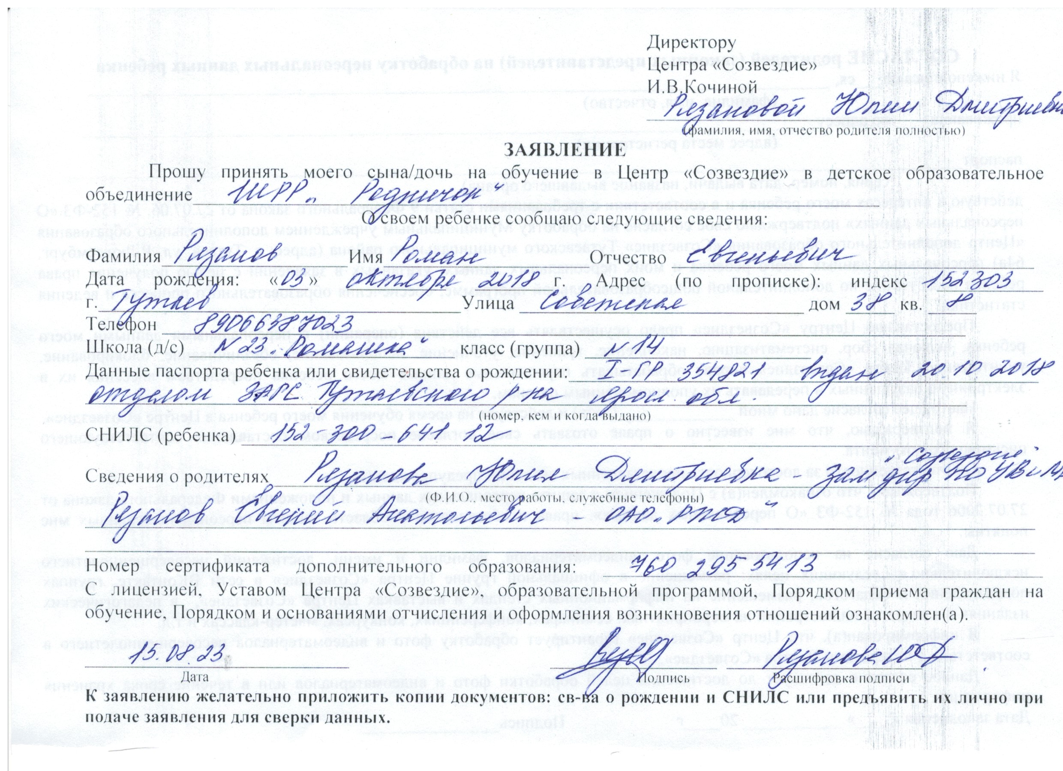
Заявление для родителей
(до 14 лет)
Заявление обучающихся
от 14 лети
Заявление на отчислениеп
Медицинская справка о
допуске ребенка
Заявления родителей, справка о допуске к занятиям
Notes:
Заполняются при вступлении ребенка в объединение впервые. Заявления должны быть написаны родителями до начала учебного года, т.е. к первому занятию. Бланк заявления педагог берет в ДДТ или на сайте ДДТ. Заполненные заявления сдаются в ДДТ в вместе со списком обучающихся до начала сентября.

Slide 7
Экологические методические экскурсии (полевые Прогнозируемые результаты:
- консультации и семинары по организации учебно-исследовательской и проектной деятельности для педагогов и обучающихся;
- повышение профессиональной компетентности педагогических работников по учебно-исследовательской и проектной деятельности;
- проведено 7мероприятий на районном уровне;
- повышение качества исследовательских иоектных работ обучающихся (наличие призовых мест в конкурсах и конференциях различного уровня);
- организовано информирование обучающихся ОУ района для участия в региональных и всероссийских конкурсах и конференциях;
- реализация программ «Экологический мониторинг» и «Школа исследователей»;
- пополнение информации о деятельности Ресурсного Центра по учебно-исследовательской деятельности на сайте учреждения.
выходы с применением практики)
Списки обучающихся
Список обучающихся
детское образовательное объединение "Весёлые нотки"
педагог дополнительного образования Капустин Павел Борисович
Группа № 3, год обучения группы — 2
№ п/п | Ф.И.О. обучающихся (полностью) | Год обучения | Дата рождения | Место учёбы |  | Домашний адрес | Дата зачисления на обучение (по приказу) | Примеча-ние
 |  |  |  | ОУ | Класс
1. | Иванов Иван Иванович | 2 | 12.12.2014 | Лицей №1 | 2 Б | ул. Дементьева, 10—20 | Приказ 01-09/16 от 1.09.22
2. | Сидоров Степан Викторович | 2 | 16.07.2015 | МОУ СШ №6 | 2 Б | Ул. Моторостроителей 6-30
3. | Грачёв Иван Петрович | 2 | 04.12.2015 | МОУ СШ №3 | 2 Б | ул. Комсомольская, 16— 54
Notes:
Списки составляются в августе до начала учебного года в двух экземплярах в электронном и в бумажном варианте. Один экземпляр сдается в ДДТ, второй экземпляр остается у педагога для работы.

Slide 8
Экологические методические экскурсии (полевые Прогнозируемые результаты:
- консультации и семинары по организации учебно-исследовательской и проектной деятельности для педагогов и обучающихся;
- повышение профессиональной компетентности педагогических работников по учебно-исследовательской и проектной деятельности;
- проведено 7мероприятий на районном уровне;
- повышение качества исследовательских иоектных работ обучающихся (наличие призовых мест в конкурсах и конференциях различного уровня);
- организовано информирование обучающихся ОУ района для участия в региональных и всероссийских конкурсах и конференциях;
- реализация программ «Экологический мониторинг» и «Школа исследователей»;
- пополнение информации о деятельности Ресурсного Центра по учебно-исследовательской деятельности на сайте учреждения.
выходы с применением практики)
Расписание занятий
№ п/п | ФИО педагога | Название объединения | Часы | Место проведения занятий | Дни недели. Часы.
 |  |  |  |  | Пн. | Вт. | Ср. | Чт. | Пт. | Сб. | Вс.
1 | 2 | 3 | 4 | 5 | 6 | 7 | 8 | 9 | 10 | 11 | 12
Объединения естественнонаучной направленности
1. | Кочина И.В. | д.о.о. «Школа исследователей» | 3 | Центр «Созвездие», каб. 10 |  | групповое 1 гр. 1 г.о 15:15-16:00 индивид. 16.10-16.55 Иванов М. |  | групповое 2 гр. 1 г.о 15:15-16:00
Notes:
Продолжительность занятий устанавливается в соответствии с нормами САНПИНа: занятие продолжительностью 1 академический час – 40 минут, 2 академических часа – 1 час 30 минут, 3 академических часа – 2 часа 20 минут. Обязательно должны быть предусмотрены 10-ти минутные перерывы между 2-х или 3-х часовыми занятиями и парами индивидуальных занятий для организационных моментов, проветривания помещения, подготовки к следующему занятию.

Slide 9
План работы
1.Общие сведения
Образовательная деятельность детского объединения _____________ реализуется по дополнительной общеобразовательной общеразвивающей программе _________________.
Возраст обучающихся в объединении:_____________
Срок реализации программы:__________
План работы педагога дополнительного образования (скачать документ)

Slide 10
План работы

Slide 11
План работы

Slide 12
План работы

Slide 13
План работы

Slide 14
План работы

Slide 15
Индивидуальный образовательный маршрут обучающегося
Структура ИОМ
1. Титульный лист
2. Фамилия, имя обучающегося
3. ФИО тьютора
4. Возраст
5. Год обучения в объединении
6. Основания для создания индивидуального маршрута
7. Особенности организации образовательного процесса
8. Характеристика личностных качеств (сильные места; слабые места; характерологические проявления, выявленные педагогом-психологом по результатам диагностики)
9. Цель обучающегося
10. Педагогическая цель
11. Задачи (педагога, обучающегося) и ожидаемые результаты
12. Использование обучающимся возможностей образовательного пространства
13. Тематический план на учебный год
12. Карточка учёта работы обучающегося по проекту за _____ учебный год / карточка учёта научно-исследовательской работы обучающегося за _____ учебный год
13. Диагностическая карта обучающегося
14. Результаты участия обучающегося в конкурсах и конференциях
Пример заполнения ИОМ
по проектной деятельности
Пример заполнения ИОМ
по исследовательским работам
Notes:
Заполняются при вступлении ребенка в объединение впервые. Заявления должны быть написаны родителями до начала учебного года, т.е. к первому занятию. Бланк заявления педагог берет в ДДТ или на сайте ДДТ. Заполненные заявления сдаются в ДДТ в вместе со списком обучающихся до начала сентября.

Slide 16
План работы на месяц

Slide 17
Отчет-анализ работы педагога дополнительного образования

Slide 18
Отчет-анализ работы педагога дополнительного образования

Slide 19
Отчет-анализ работы педагога дополнительного образования

Slide 20
Отчет-анализ работы педагога дополнительного образования

Slide 21
Отчет-анализ работы педагога дополнительного образования

Slide 22
Отчет-анализ работы педагога дополнительного образования

Slide 23
Достижения обучающихся

Slide 24
Отчет-анализ работы педагога дополнительного образования

Slide 25
Протоколы аттестации
Протокол итоговой
аттестации
Протокол промежуточной
аттестации

Slide 26
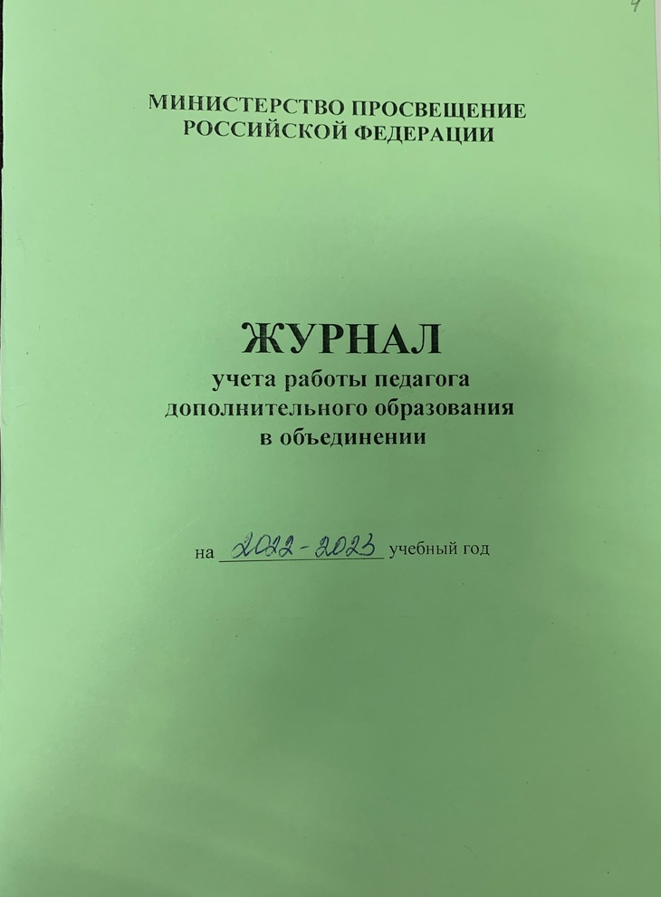
Журнал учета работы педагога дополнительного образования
Заполнение титульного листа журнала
название учреждения и отдела указываются полностью и без сокращений;
название образовательного объединения должно соответствовать учебному плану, учебному расписанию;
дни и часы занятий объединения указываются в соответствии с утвержденным в Центре «Созвездие» расписанием занятий обучающихся. Название дня недели прописывается без сокращения, часы работы расписываются согласно режиму занятий в учреждении и нормам СанПиН с обязательным перерывом;
изменения расписания объединения производятся на основании приказа директора учреждения с указанием числа (с какого произошло изменение) и номера приказа и согласно правилам внутреннего трудового распорядка учреждения;
ФИО руководителя объединения указывается полностью, без сокращений.

Slide 27
Журнал учета работы педагога дополнительного образования
Журнал
учета работы объединения
в системе дополнительного образования детей
на 2022 – 2023 учебный год
Отдел художественного воспитания___________________________
Объединение Вокально-эстрадная студия «Домисол-ка»_________
№ группы 1 Год обучения 2 ____
Руководитель Зорина Марина Юрьевна_____________________
(фамилия, имя, отчество полностью)
Дни и часы занятий:
понедельник: 13.30-14.15; 14.25-15.10 среда: 14.00-14.45; 14.55-15.40
Изменения расписания:
с 15.11.2019 приказ от 12.11.2019 № 01-03/67 вторник: 13.30-14.15; 14.25-15.10 четверг: 13.30-14.15; 14.25-15.10

Slide 28
Журнал учета работы педагога дополнительного образования
Заполнение раздела «Учет посещаемости и выполнения дополнительной общеобразовательной программы
Для учета работы объединения в журнале на каждый месяц отводится отдельная страница, где указывается Ф. И. обучающихся, дата проведения занятий, содержание занятий (тема), количество часов в соответствии с дополнительной общеобразовательной программой и утвержденным расписанием занятий, ставится подпись педагога (при необходимости концертмейстера).
Количественный состав группы, вносимый в список, должен соответствовать СанПиН и количеству детей, заявленных в дополнительной общеобразовательной программе.
При использовании журнала несколькими педагогами, работающими на одной группе по одной программе, или разных программах, разворот журнала «Учет посещаемости и выполнения дополнительной общеобразовательной программы» может заполняться в течение нескольких месяцев.
При работе на одной учебной группе двух и более педагогов по одной и той же программе, запись содержание занятий ведётся в соответствии с учебно-тематическим планом, а в графе «Подпись педагога» необходимо вести расшифровку подписей работающих педагогов.
При работе на одной учебной группе двух и более педагогов по разным программам, журнал делится на части в соответствии с количеством педагогов работающих на группе.

Slide 29
Журнал учета работы педагога дополнительного образования
Учет посещаемости и выполнения дополнительной общеобразовательной программы
 | Фамилия, имя | Месяц сентябрь
 |  | 2 | 5 | 9 | 12 | 16 | 19 | 23 | 26
1 | Антропов Иван |  |  | н
2 | Горбунков Максим
3 | Гурьева Лена |  |  |  |  | б | б
4 | Калугина Лиза |  |  |  |  |  |  | н
5 | Шишнёва Таня |  |  |  |  |  | выбыла с 19.09.2022
Даты занятий объединения | Содержание занятий | Часы | Подпись руководителя
02.09 | Инструктаж по технике безопасности. Вводное занятие, знакомство, диагностика ….. | 2 | подпись
05.09 | Тема ………. | 2 | подпись
09.09 | Тема ………. | 2 | подпись
12.09 | Тема ………. | 2 | подпись
16.09 | Тема ………. | 2 | подпись
19.09 | Тема ………. | 2 | подпись
23.09 | Тема ………. | 2 | подпись
26.09 | Тема ………. | 2 | подпись
 | Больничный лист с 27 по 30.09 Командировка (отпуск, КПК) с 27 по 30.09 приказ №……. от……..
 | Всего часов: | 16 | подпись

Slide 30
Журнал учета работы педагога дополнительного образования
Учет посещаемости и выполнения дополнительной общеобразовательной программы
Даты занятий объединения | Содержание занятий | Часы | Подпись руководителя
05.05 | Тема ………. | 2 | подпись
12.05 | Тема ………. | 2 | подпись
16.05 | Тема ………. | 2 | подпись
19.05 | Тема ………. | 2 | подпись
23.05 | Тема ………. | 2 | подпись
26.05 | Тема ………. | 2 | подпись
30.05 | Тема ………. | 2 | подпись
 | Всего часов: | 14 | подпись
 | Всего часов за год (фактических): Количество асов по программе: | 144 144 | 100%
 | Программа выполнена полностью |  | подпись
 | Всего часов за год (фактических): Количество асов по программе: | 138 144 | 95,8%
Если 99% - 95% | Программа выполнена за счёт уплотнения материала при прохождения тем. |  | подпись
 | Всего часов за год (фактических): Количество асов по программе: | 108 144 | 75%
Менее 95% | Программа не выполнена в связи с (указать причину) |  | подпись

Slide 31
Журнал учета работы педагога дополнительного образования
Указания к заполнению раздела «Учет массовых мероприятий с обучающимися».
Раздел «Учет массовых мероприятий с обучающимися» заполняется педагогом по мере участия обучающихся в мероприятиях различного уровня (объединения, Центра, городского, районного, областного, всероссийского, международного).
Запись ведется регулярно, непосредственно после проведения мероприятия.
Необходимо заполнить дату проведения массового мероприятия. В следующей графе указать его краткое содержание (например, беседа о ПДД «Красный, жёлтый, зелёный»), затем заполнить графу «Место проведения мероприятия» (например, Центр «Созвездие»), количество обучающихся объединения, присутствующих на мероприятии и «кто проводил» (например, педагог-организатор Ф.И.О.).
К массовой работе относятся экскурсии, беседы, «капустники», участие в концертах, конкурсах, соревнованиях, посещение музеев, выставок, памятников, проведение праздников и дней рождения учащихся, юбилеев объединения, лекций, участие в конференциях и семинарах и многое другое.

Slide 32
Журнал учета работы педагога дополнительного образования
Учет массовой работы с обучающимися
Дата | Краткое содержание проведенного мероприятия | Место проведения мероприятия | Количество участников | Кто проводил
12.09 | Игровая программа по ПДД «Красный, жёлтый, зелёный» | Центр «Созвездие» 1 корпус | 17 | педагог-организатор Ф.И.О
20.11 | Районный фестиваль «Восходящие звёздочки» | Городской клуб | 7 | Департамент культуры, туризма и молодёжной политики АТМР
28.12 | Акция «Подари ребёнку радость» | Центр «Созвездие» 1 корпус | 12 | ДДД «К истокам нашим»

Slide 33
Журнал учета работы педагога дополнительного образования
Творческие достижения обучающихся
№ п/п | Фамилия, имя обучающегося | В каких конкурсах, соревнованиях, выставках и других мероприятиях участвовал | Уровень мероприятия: школьный, районный, областной, всероссийский, международный | Уровень достижений: участие, призовые места, присвоенное звание
1 | Антропов Иван | Областные соревнования по спортивному туризму "Золотая осень-2018« 19.09.2019 | областной | 1место команда 2 место лично
2. | Иванов Сергей |  |  | 1место команда
3. | Ларкина Анна |  |  | 1место команда
4. | Горбунков Максим | Районный конкурс «Юннат» 22.09.2019 | районный | Лауреат 1 степени
5. | Гурьева Лена | Международный фестиваль-конкурс «Вдохновение планеты» 12.10.2019 | международный | Дипломант 2 степени
6. | Калугина Лиза |  |  | Гран-при

Slide 34
Журнал учета работы педагога дополнительного образования
Указания к заполнению раздела «Список обучающихся в объединении»
Педагог заполняет «Список обучающихся в объединении» на основании приказов учреждения, о переводе обучающихся на следующий год обучения (обучающиеся 2-го и последующих годов обучения) и зачисление обучающихся на 1 год обучения по программе и в соответствии с требованиями Федерального закона от 27.07.06. №152-ФЗ «О персональных данных».
Список обучающихся 2-го и последующих годов обучения заполняется до 15.09 текущего года, обучающихся 1 года обучения – до 30.09 текущего года.
При не укомплектованности учебной группы педагог должен в течение 10 дней ее доукомплектовать, в противном случае группа закрывается.
Заполнение всех граф раздела «Список обучающихся в объединении» обязательно. Журнал без данных сведений считается недействительным.
Фамилия, имя, отчество обучающегося в список вносится в алфавитном порядке.

Slide 35
Журнал учета работы педагога дополнительного образования
Указания к заполнению раздела «Список обучающихся в объединении»
Графа «Заключение врача о допуске к занятиям» заполняется при посещении обучающимися туристических, хореографических объединений, объединений живого уголка, для остальных обучающихся данная графа не заполняется.
В графе «Дата вступления в объединение» делается запись, соответствующая фактической дате поступления обучающегося в объединение (дата приказа о зачислении).
В случаях изменения состава объединения педагог отмечает выбывших, в графе «Когда и почему выбыл» (дата приказа об отчислении, причина), вносит в журнал вновь принятых с указанием даты вступления в объединение.
В случае снижения фактической посещаемости в течение учебного года объединения должны быть объединены или расформированы.

Slide 36
Журнал учета работы педагога дополнительного образования
Указания к заполнению раздела «Данные о родителях и классном руководителе обучающихся»
Педагог заполняет «Данные о родителях и классном руководителе обучающихся» в соответствии с требованиями Федерального закона от 27.07.06. №152-ФЗ «О персональных данных».
Заполнение всех граф раздела «Данные о родителях и классном руководителе обучающихся» обязательно. Журнал без данных сведений считается недействительным.
Ф.И.О. классного руководителя указывается, если объединение находится на базе образовательного учреждения.

Slide 37
Журнал учета работы педагога дополнительного образования
Указания к заполнению раздела «Список обучающихся в объединении, прошедших инструктаж по технике безопасности».
Педагог обязан проводить с учащимися инструктаж по технике безопасности.
Количество занятий по технике безопасности зависит от специфики и требований образовательной программы, но не реже 2 раз в год (на первом занятии в 1 и 2 полугодии учебного года).
Каждый педагог обязан иметь набор инструкций по технике безопасности по следующим разделам: вводный инструктаж, инструктаж на рабочем месте, инструктаж по видам деятельности.
Инструктаж для учащихся, отсутствующих на занятиях, должен быть проведен отдельно, о чем необходимо сделать запись в соответствующем разделе.
Вновь принятый в объединение в течение года ребенок не допускается к занятиям без ознакомления с техникой безопасности работы в объединении.

Slide 38
Журнал учета работы педагога дополнительного образования
Указания к заполнению раздела «Список обучающихся в объединении, прошедших инструктаж по технике безопасности».
Дата проведения инструктажа записывается в журнал в соответствии с общими требованиями.
В дальнейшем в ходе образовательного процесса инструктаж по технике безопасности проводится в рабочем порядке перед началом конкретных работ с конкретным оборудованием.
Список обучающихся в объединении, прошедших инструктаж по технике безопасности
№№ | Фамилия, имя | Дата проведения инструктажа | Краткое содержание инструктажа | Подпись проводившего инструктаж (разборчиво)
1 | Антропов Иван | 02.09.2019 | Вводный инструктаж. Инструкция №1, 2, 3. Краткое содержание | подпись
2 | Горбунков Максим | 02.09.2019 |  | подпись
3 | Иванов Сергей | 26.09.2019 |  | подпись
4 | Ларкина Анна | 26.09.2019 |  | подпись

Slide 39
Журнал учета работы педагога дополнительного образования
Указания к заполнению раздела «Годовой цифровой отчет».
Педагог заполняет статистические данные о составе объединения на 01 октября, 01 января, 01 июня учебного года.
Годовой цифровой отчет
 | Всего в объединениях | Мальчиков | Девочек | Дошкольники | Из каких классов |  |  |  |  |  |  |  |  |  |  | Сколько лет посещ. объед.
 |  |  |  |  | I | II | III | IV | V | VI | VII | VIII | IX | X | XI | 1 | 2 | 3 и более
I | 15 | 8 | 7 |  |  |  |  |  | 4 | 6 | 5 |  |  |  |  | 12 | 3
II | 16 | 8 | 8 |  |  |  |  |  | 5 | 6 | 5 |  |  |  |  | 13 | 3
За год | 14 | 7 | 7 |  |  |  |  |  | 4 | 5 | 5 |  |  |  |  | 11 | 3

Slide 40
Журнал учета работы педагога дополнительного образования
Раздел «Учет посещения занятий и проверки ведения журнала»
Раздел заполняется заведующим отделом, заместителем директора, с целью систематического контроля правильности ведения журнала.
Заведующий отделом, заместитель директора систематически контролируют правильность ведения журнала, внося соответствующие замечания, предложения по его ведению.
Журнал проверяется ежемесячно в течение учебного года, по итогам проверки готовится итоговая справка и/или приказ по итогам проверки с указанием замечаний и рекомендаций.
Письменные замечания и предложения по устранению ошибок в заполнении журнала педагог обязан исправить до следующей очередной проверки или в сроки указанные проверяющим. Невыполнение предписаний влечёт за собой нарушение своих должностных обязанностей, применение взысканий.
В конце учебного года не позднее двух недель по окончанию учебного процесса журнал сдается заведующему отделом. Заведующий отделом сдаёт журналы заместителю директора для хранения в архиве (срок хранения журналов 5 лет).

Slide 41
Спасибо за внимание

